Slide 1
과목_학년학기_단원 | suh_h_0301_06
차시명 | 02 똑같이 나누어 볼까요
파일명 | suh_h_0301_06_0002
검토 | 담당
김예림 | 박종민
문서 HISTORY
번호 | 버전 | 문서 작성일 | 내용 비고 | 작성자 (내선번호) | 검토자
1 | V 1.0 | 2022.02.07 | 문서 발생 | 노유림
2 | V 1.0 | 2022.03.03 | 1차 검수 |  | 박종민
3 | V 2.0 | 2022.03.06 | 2차 검수 |  | 김예림
4
5
6
7
8
9
10
11

Slide 2
학습 단계 | 자료명 |  | 프레임 수 | 교과서 정보 | 파일명 | 자료 형태
도입 | 애니 | [도입 애니메이션] 샌드위치 나누어 먹기 | 1 | 수학 122쪽, 수학 익힘 84~85쪽 | suh_h_0301_06_0002_101_1.html | Html5(애니)
도입 | 생각 열기 | [생각 열기] 샌드위치를 똑같이 넷으로 나누는 방법 생각해 보기 | 1 | 수학 122쪽, 수학 익힘 84~85쪽 | suh_h_0301_06_0002_102_1.html | Html5
도입 | 학습 목표 | 이번 시간에 배울 내용 | 1 |  | suh_h_0301_06_0002_103_1.html | Html5
전개 | 활동 1 | [활동 1] 똑같이 넷으로 나누기 | 1 | 수학 122쪽, 수학 익힘 84~85쪽 | suh_h_0301_06_0002_201_1.html | Html5
전개 | 활동 2 | [활동 2] 모양 조각으로 똑같이 나누기 | 1 | 수학 123쪽, 수학 익힘 84~85쪽 | suh_h_0301_06_0002_202_1.html | Html5
전개 | 혼자서도 척척 1 | [혼자서도 척척] 문제 1 | 1 | 수학 123쪽, 수학 익힘 84~85쪽 | suh_h_0301_06_0002_203_1.html | Html5
정리 | 핵심 정리 | 핵심 정리 | 1 |  | suh_h_0301_06_0002_301_1.html | Html5
정리 | 차시 예고 | 다음 시간에 배울 내용 | 1 |  | suh_h_0301_06_0002_302_1.html | Html5
평가 | 확인 문제 | 확인 문제 | 1 |  | suh_h_0301_06_0002_401_1.html | Html5
총 프레임 수 |  |  | 9

Slide 3
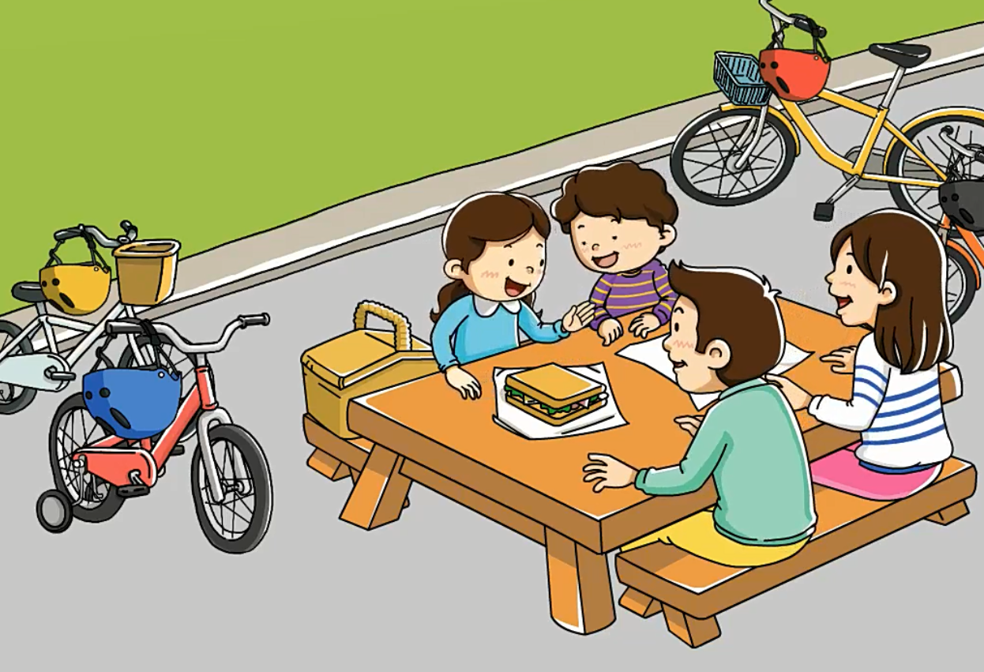
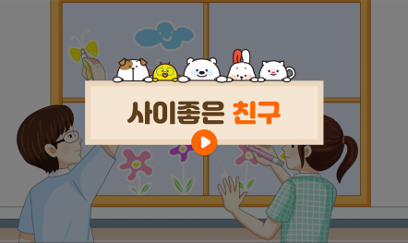
3-1
6. 분수와 소수
suh_h_0301_06_0002_101_1
02 똑같이 나누어 볼까요
Θ Description & Function
[애니 DVD 개발물]
한대희 수학 3-1 지도서\app\resource\contents\lesson06\ops\6\media\mp4
[애니 게이트 참고 화면]
샌드위치
나누어 먹기
애니 파일명 | 6_1_1_ani.mp4

Slide 4
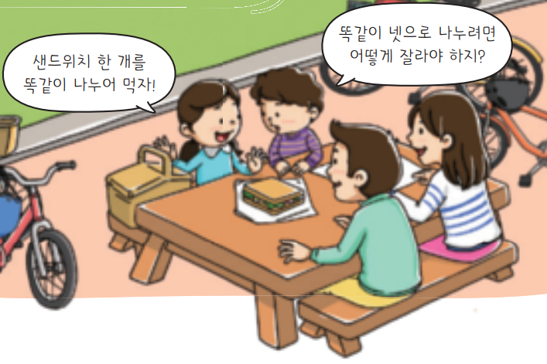



3-1
6. 분수와 소수
suh_h_0301_06_0002_102_1
02 똑같이 나누어 볼까요
Θ Description & Function
#1
탭 이벤트
이미지에 텍스트는 지우고 새로 쓰기. 말풍선 소스 이용. 물음 탭 위치 고정.
확대 버튼 및 풀 팝업창(다음 슬라이드)
답 칸 클릭하면 답 나타남. 정답 확인 버튼은 정답 가리기로 토글 됨.
다음 그림의 상황에 대하여 이야기해 봅시다.
물음 1
물음 2
물음 3
물음 4
#2
그림은 어떤 상황인가요?
샌드위치 한 개를
똑같이 나누어 먹자!
똑같이 넷으로 나누려면 어떻게 잘라야 하지?
샌드위치 한 개를 똑같이 나누어 먹으려고 합니다.
#3
#4
삽화 파일명 | LH 서버 > 원본 삽화 폴더 > 6단원 > (도입)3-1-6(2차시)(0924).psd

Slide 5

3-1
6. 분수와 소수
suh_h_0301_06_0002_102_1
02 똑같이 나누어 볼까요
Θ Description & Function
#1
< 확대 버튼 클릭 시 나타나는 화면>
1. 이미지에 텍스트는 지우고 새로 쓰기. 말풍선 소스 이용
글자 크기는 말풍선에 맞게 조절
똑같이 넷으로 나누려면 어떻게 잘라야 하지?
샌드위치 한 개를
똑같이 나누어 먹자!
삽화 파일명 | LH 서버 > 원본 삽화 폴더 > 6단원 > (도입)3-1-6(2차시)(0924).psd

Slide 6

3-1
6. 분수와 소수
suh_h_0301_06_0002_102_1
02 똑같이 나누어 볼까요
Θ Description & Function
다음 그림의 상황에 대하여 이야기해 봅시다.
예시 약물 사용. 처음에는 보이지 않다가 답과 함께 나타남.
답 칸 클릭하면 답 나타남. 정답 확인 버튼은 정답 가리기로 토글 됨.
물음 1
물음 2
물음 3
물음 4
똑같이 나누어 먹어 본 경험을 말해 보세요. 것은 무엇인가요?
샌드위치 한 개를
똑같이 나누어 먹자!
똑같이 넷으로 나누려면 어떻게 잘라야 하지?
#1
가족들과 피자를 똑같이 나누어 먹었습니다.
친구들과 초콜릿을 똑같이 나누어 먹었습니다.
#2
삽화 파일명 | LH 서버 > 원본 삽화 폴더 > 6단원 > (도입)3-1-6(2차시)(0924).psd

Slide 7
3-1
6. 분수와 소수
suh_h_0301_06_0002_102_1
02 똑같이 나누어 볼까요
Θ Description & Function
다음 그림의 상황에 대하여 이야기해 봅시다.
답 칸 클릭하면 답 나타남. 정답 확인 버튼은 정답 가리기로 토글 됨.
물음 1
물음 2
물음 3
물음 4
샌드위치 한 개를 똑같이 몇으로 나누려고 하나요?
샌드위치 한 개를
똑같이 나누어 먹자!
똑같이 넷으로 나누려면 어떻게 잘라야 하지?
똑같이 넷으로 나누려고 합니다.
#2
삽화 파일명 | LH 서버 > 원본 삽화 폴더 > 6단원 > (도입)3-1-6(2차시)(0924).psd

Slide 8
3-1
6. 분수와 소수
suh_h_0301_06_0002_102_1
02 똑같이 나누어 볼까요
Θ Description & Function
다음 그림의 상황에 대하여 이야기해 봅시다.
예시 약물 사용. 처음에는 보이지 않다가 답과 함께 나타남.
답 칸 클릭하면 답 나타남. 정답 확인 버튼은 정답 가리기로 토글 됨.
물음 1
물음 2
물음 3
물음 4
샌드위치를 똑같이 넷으로 나누려면 어떻게 잘라야 할까요?
샌드위치 한 개를
똑같이 나누어 먹자!
똑같이 넷으로 나누려면 어떻게 잘라야 하지?
#1
반으로 자르고 자른 조각들을 다시 반으로 자릅니다.
#2
삽화 파일명 | LH 서버 > 원본 삽화 폴더 > 6단원 > (도입)3-1-6(2차시)(0924).psd

Slide 9

3-1
6. 분수와 소수
suh_h_0301_06_0002_103_1
02 똑같이 나누어 볼까요
Θ Description & Function
#1
[이번 시간에 배울 내용]
준비물 클릭 시 박스 나타남. 엑스 버튼으로 닫기.
1
이번 시간에는 무엇을 배울까요?
전체를 똑같이 나눌 수 있습니다.
#2
색종이

Slide 10




3-1
6. 분수와 소수
suh_h_0301_06_0002_201_1
02 똑같이 나누어 볼까요
Θ Description & Function
똑같이 넷으로 나누어 봅시다.
탭 이벤트
누르면 팝업 화면으로 접는 방법 나옴. - 전자저작물 참고 6_1_03.html 한대희 3-1 지도서\app\resource\contents\lesson06\ops\6 - 전자저작물에서 물음표 표시를 손가락 버튼으로 대체 - 2-1클릭 시 11슬라이드 - 2-2 클릭 시 12 슬라이드 - 2-3 클릭 시 13 슬라이드 나옴
답 칸 클릭하면 답 나타남. 정답 확인 버튼은 정답 가리기로 토글 됨. 정답 화면은 14 슬라이드
#1
물음 1
물음 2
물음 3
색종이를 여러 가지 방법으로 접어 똑같이 넷으로 나누어 보세요.
#2-1
#2-2
#2-3
다른 방법으로도 접어 보세요.
#3
삽화 파일명 | 6_1_3_01.png 한대희 수학 3-1 지도서\app\resource\contents\lesson06\ops\6\images\6_1

Slide 11
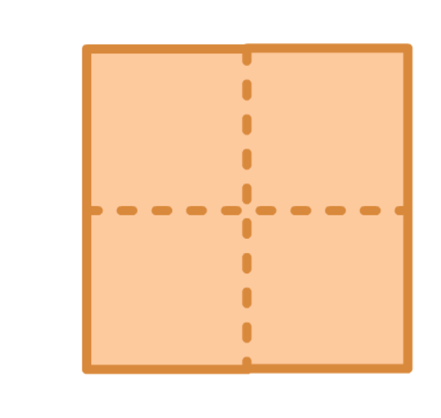
3-1
6. 분수와 소수
suh_h_0301_06_0002_201_1
02 똑같이 나누어 볼까요
Θ Description & Function
#1
< 확대 버튼 클릭 시 나타나는 화면>
접는 방법 영상으로 나옴 한대희 3-1 지도서\app\resource\contents\lesson06\ops\6\6_1_03.html
삽화 파일명 | mo_316_01.gif 한대희 수학 3-1 지도서\app\resource\contents\lesson06\ops\6\images\6_1

Slide 12

3-1
6. 분수와 소수
suh_h_0301_06_0002_201_1
02 똑같이 나누어 볼까요
Θ Description & Function
#1
< 확대 버튼 클릭 시 나타나는 화면>
접는 방법 영상으로 나옴 한대희 3-1 지도서\app\resource\contents\lesson06\ops\6\6_1_03.html
삽화 파일명 | mo_316_02.gif 한대희 수학 3-1 지도서\app\resource\contents\lesson06\ops\6\images\6_1

Slide 13
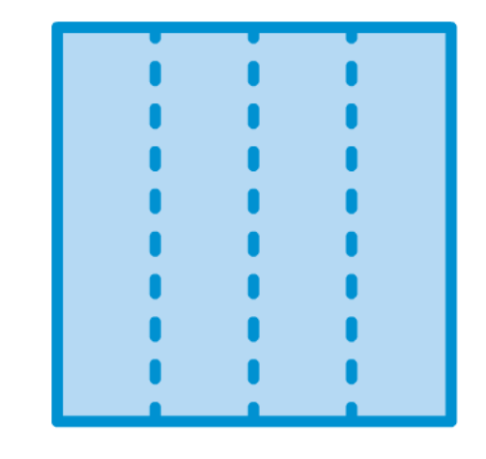
3-1
6. 분수와 소수
suh_h_0301_06_0002_201_1
02 똑같이 나누어 볼까요
Θ Description & Function
#1
< 확대 버튼 클릭 시 나타나는 화면>
접는 방법 영상으로 나옴 한대희 3-1 지도서\app\resource\contents\lesson06\ops\6\6_1_03.html
삽화 파일명 | mo_316_03.gif 한대희 수학 3-1 지도서\app\resource\contents\lesson06\ops\6\images\6_1

Slide 14
3-1
6. 분수와 소수
suh_h_0301_06_0002_201_1
02 똑같이 나누어 볼까요
Θ Description & Function
똑같이 넷으로 나누어 봅시다.
전 슬라이드의 화면 그대로 가져옴
누르면 팝업 화면으로 접는 방법 나옴. - 전자저작물 참고 6_1_03.html 한대희 3-1 지도서\app\resource\contents\lesson06\ops\6 - 전자저작물에서 물음표 표시를 손가락 버튼으로 대체.
답 칸 클릭하면 답 나타남. 정답 확인 버튼은 정답 가리기로 토글 됨.
물음 1
물음 2
물음 3
전체가 똑같이 넷으로 나누어졌는지 어떻게 알 수 있을까요?
#1
#2
#2
#2
나누어진 조각의 크기가 같은지 확인합니다.
#5
#3
삽화 파일명 | 6_1_3_01.png 한대희 수학 3-1 지도서\app\resource\contents\lesson06\ops\6\images\6_1

Slide 15

3-1
6. 분수와 소수
suh_h_0301_06_0002_201_1
02 똑같이 나누어 볼까요
Θ Description & Function
똑같이 넷으로 나누어 봅시다.
1. 정답 확인 버튼 없음
물음 1
물음 2
물음 3
색종이를 똑같이 넷으로 나눈 방법을 친구와 비교해 보세요.
#1
삽화 파일명 | 6_1_3_01.svg / 6_1_3_02.svg / 6_1_3_03.svg 한대희 수학 3-1 지도서\app\resource\contents\lesson06\ops\6\images\6_1

Slide 16


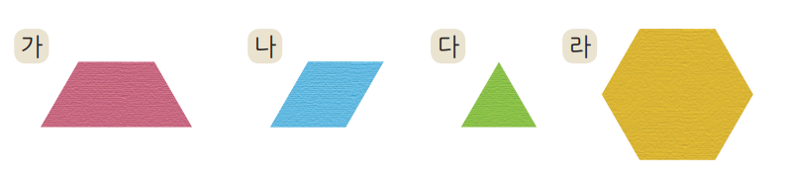
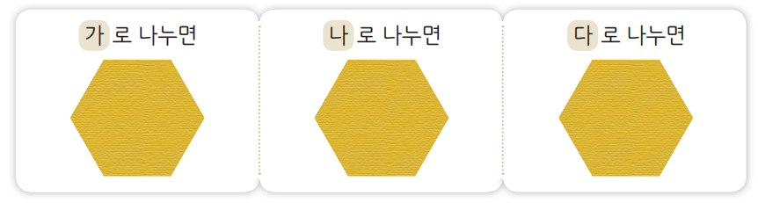
3-1
6. 분수와 소수
suh_h_0301_06_0002_202_1
02 똑같이 나누어 볼까요
Θ Description & Function
모양 조각으로 똑같이 나누어 봅시다.
대발문 고정 - 준비물 약물 사용. 위치 고정 - 탭 이벤트.
기호 약물 사용 - 물음 2~4까지 고정
답 칸 클릭하면 답 나타남. 정답 확인 버튼은 정답 가리기로 토글 됨. 정답 화면은 다음 슬라이드.
준비물 175쪽
#1
물음 1
물음 2
물음 3
물음 4
를 , , 로 똑같이 나누어 보세요.
라
가
나
다
#2
가
나
다
라
로 나누면
로 나누면
로 나누면
가
나
다
#3
삽화 파일명 | 6_1_4_01.png / 6_1_4_02.png / 6_1_4_03.png / 6_1_4_04.png / 6_1_4_bg.png 한대희 수학 3-1 지도서\app\resource\contents\lesson06\ops\6\images\6_1

Slide 17
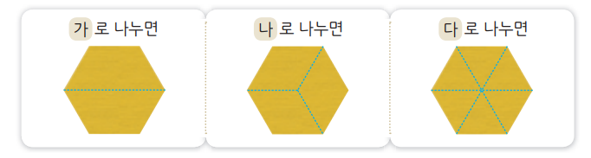
3-1
6. 분수와 소수
suh_h_0301_06_0002_202_1
02 똑같이 나누어 볼까요
Θ Description & Function
모양 조각으로 똑같이 나누어 봅시다.
< 정답 버튼 클릭 시 나타나는 화면>
준비물 175쪽
물음 1
물음 2
물음 3
물음 4
를 , , 로 똑같이 나누어 보세요.
라
가
나
다
가
나
다
라
로 나누면
로 나누면
로 나누면
가
나
다
삽화 파일명 | 6_1_4_01.png / 6_1_4_02.png / 6_1_4_03.png / 6_1_4_04.png / 6_1_4_answer.png 한대희 수학 3-1 지도서\app\resource\contents\lesson06\ops\6\images\6_1

Slide 18
3-1
6. 분수와 소수
suh_h_0301_06_0002_202_1
02 똑같이 나누어 볼까요
Θ Description & Function
모양 조각으로 똑같이 나누어 봅시다.
답 칸 클릭하면 답 나타남. 정답 확인 버튼은 정답 가리기로 토글 됨.
준비물 175쪽
물음 1
물음 2
물음 3
물음 4
를 똑같이 둘로 나눈 조각은 무엇인가요?
라
가
나
다
라
가
가
#1
삽화 파일명 | 6_1_4_01.png / 6_1_4_02.png / 6_1_4_03.png / 6_1_4_04.png 한대희 수학 3-1 지도서\app\resource\contents\lesson06\ops\6\images\6_1

Slide 19
3-1
6. 분수와 소수
suh_h_0301_06_0002_202_1
02 똑같이 나누어 볼까요
Θ Description & Function
모양 조각으로 똑같이 나누어 봅시다.
답 칸 클릭하면 답 나타남. 정답 확인 버튼은 정답 가리기로 토글 됨.
준비물 175쪽
물음 1
물음 2
물음 3
물음 4
를 똑같이 셋으로 나눈 조각은 무엇인가요?
라
가
나
다
라
나
나
#1
삽화 파일명 | 6_1_4_01.png / 6_1_4_02.png / 6_1_4_03.png / 6_1_4_04.png 한대희 수학 3-1 지도서\app\resource\contents\lesson06\ops\6\images\6_1

Slide 20
3-1
6. 분수와 소수
suh_h_0301_06_0002_202_1
02 똑같이 나누어 볼까요
Θ Description & Function
모양 조각으로 똑같이 나누어 봅시다.
답 칸 클릭하면 답 나타남. 정답 확인 버튼은 정답 가리기로 토글 됨.
준비물 175쪽
물음 1
물음 2
물음 3
물음 4
를 똑같이 여섯으로 나눈 조각은 무엇인가요?
라
가
나
다
라
다
다
#1
삽화 파일명 | 6_1_4_01.png / 6_1_4_02.png / 6_1_4_03.png / 6_1_4_04.png 한대희 수학 3-1 지도서\app\resource\contents\lesson06\ops\6\images\6_1

Slide 21


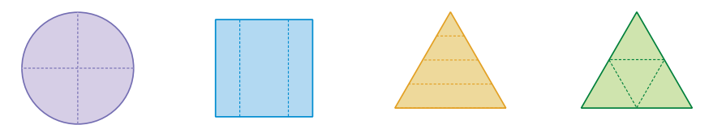
6. 분수와 소수
suh_h_0301_06_0002_203_1
02 똑같이 나누어 볼까요
#1
Θ Description & Function
똑같이 나누어진 도형을 모두 찾아 표 하세요.
[혼자서도 척척 1] 전자저작물(DVD) 아이콘 사용 한대희 3-1 지도서\app\resource\contents\lesson06\ops\6\6_1_06.html
답 칸 클릭하면 답 나타남. 정답 확인 버튼은 정답 가리기로 토글 됨.
도형을 클릭하세요.
#2
삽화 파일명 | 6_1_6_02.png / 6_1_6_01.png / 6_1_6_04.png / 6_1_6_03.png 한대희 수학 3-1 지도서\app\resource\contents\lesson06\ops\6\images\6_1

Slide 22

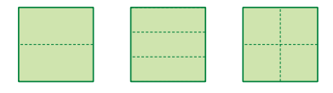



3-1
6. 분수와 소수
suh_h_0301_06_0002_301_1
02 똑같이 나누어 볼까요
Θ Description & Function
핵심 정리
좌우로 움직이는 화살표 약물 사용. 클릭 시 화살표 오른쪽 텍스트 나타남. - 처음에 오른쪽 텍스트는 나타나지 않음.
이너 버튼 (페이지 2개)
정답 확인 버튼이 없음.
[ 똑같이 나누어 볼까요 ]
똑같이 나누어진 도형
나누어진 조각의 크기가 같습니다.
#1
#2
#3
삽화 파일명 | 6_1_5_01.svg 한대희 수학 3-1 지도서\app\resource\contents\lesson06\ops\6\images\6_1

Slide 23
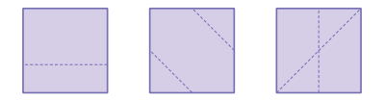


3-1
6. 분수와 소수
suh_h_0301_06_0002_301_1
02 똑같이 나누어 볼까요
Θ Description & Function
핵심 정리
좌우로 움직이는 화살표 약물 사용. 클릭 시 화살표 오른쪽 텍스트 나타남. - 처음에 오른쪽 텍스트는 나타나지 않음.
정답 확인 버튼이 없음.
[ 똑같이 나누어 볼까요 ]
똑같이 나누어지지 않은 도형
나누어진 조각의 크기가 다릅니다.
#1
#2
삽화 파일명 | 6_1_5_02.svg 한대희 수학 3-1 지도서\app\resource\contents\lesson06\ops\6\images\6_1

Slide 24


3-1
6. 분수와 소수
suh_h_0301_06_0002_302_1
02 똑같이 나누어 볼까요
Θ Description & Function
#1
[다음 시간에 배울 내용]
1
다음 시간에는 무엇을 배울까요?
분수를 알아볼까요(1)
124~125쪽
86~87쪽

Slide 25
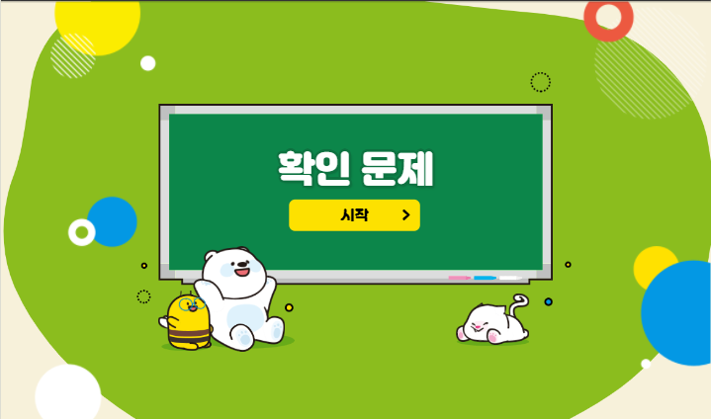

3-1
6. 분수와 소수
suh_h_0301_06_0002_401_1
02 똑같이 나누어 볼까요
Θ Description & Function
#1
[확인 문제] 게이트
활동지 다운로드 버튼 6단원_2차시 형성평가.hwp
#2

Slide 26
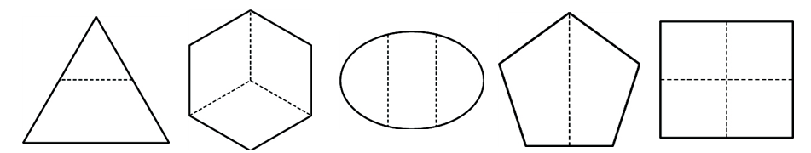

3-1
6. 분수와 소수
suh_h_0301_06_0002_401_1
02 똑같이 나누어 볼까요
Θ Description & Function
문제 1
문제 2
문제 3
문제 4
문제 5
문제 6
문제 7
문제 8
기호 약물 사용.
활동지 다운로드 버튼(1~3번) 6단원_2차시 형성평가.hwp
풀이 확인 클릭 시 팝업 화면 보임. 팝업 화면은 다음 슬라이드.
답 칸 클릭하면 답 나타남. 정답 확인 버튼은 정답 가리기로 토글 됨.
똑같이 나누어진 도형을 모두 찾아 기호를 써 보세요.
#1
가
나
다
라
마
나
,
라
,
마
#2
#3
#4
삽화 파일명 | 302.jpg / 303.jpg / 304.jpg / 305.jpg / 306.jpg 한대희 수학 3-1 지도서\app\resource\data\06\교수 학습 자료\도형 그림 자료

Slide 27

3-1
6. 분수와 소수
suh_h_0301_06_0002_401_1
02 똑같이 나누어 볼까요
Θ Description & Function
문제 1
문제 2
문제 3
문제 4
문제 5
문제 6
문제 7
문제 8
<풀이 화면 선택 시 보이는 화면>
똑같이 나누어진 도형을 모두 찾아 기호를 써 보세요.
가
나
다
라
마
똑같이 나누어진 도형은 나누어진 조각의 크기가 같습니다. 똑같이 나누어지지 않은 도형은 나누어진 조각의 크기가 다릅니다.
나
라
마

Slide 28
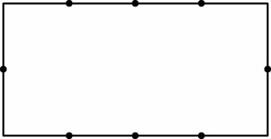
3-1
6. 분수와 소수
suh_h_0301_06_0002_401_1
02 똑같이 나누어 볼까요
Θ Description & Function
문제 1
문제 2
문제 3
문제 4
문제 5
문제 6
문제 7
문제 8
활동지 다운로드 버튼(1~3번) 6단원_2차시 형성평가.hwp
답 칸 클릭하면 답 나타남. 정답 확인 버튼은 정답 가리기로 토글 됨. 정답 화면은 다음 슬라이드.
다음 도형을 여러 가지 방법으로 똑같이 여덟으로 나누어 보세요.
#1
#2
삽화 파일명 | 307.jpg 한대희 수학 3-1 지도서\app\resource\data\06\교수 학습 자료\도형 그림 자료

Slide 29
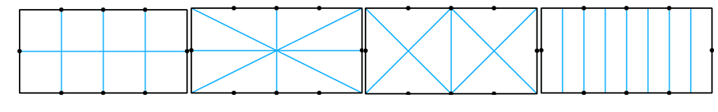

3-1
6. 분수와 소수
suh_h_0301_06_0002_401_1
02 똑같이 나누어 볼까요
Θ Description & Function
문제 1
문제 2
문제 3
문제 4
문제 5
문제 6
문제 7
문제 8
<답 선택 시 보이는 화면>
예시 약물 사용
정답 가리기 클릭 시 원래 슬라이드로 돌아옴.
다음 도형을 여러 가지 방법으로 똑같이 여덟으로 나누어 보세요.
#1
#2

Slide 30




3-1
6. 분수와 소수
suh_h_0301_06_0002_401_1
02 똑같이 나누어 볼까요
Θ Description & Function
문제 1
문제 2
문제 3
문제 4
문제 5
문제 6
문제 7
문제 8
OX 기능
활동지 다운로드 버튼(1~3번) 6단원_2차시 형성평가.hwp
풀이 확인 버튼 클릭 시 미니 팝업 화면 보임. (다음 슬라이드) 풀이 확인 버튼은 다른 색의 풀이 확인 버튼으로 토글됨.
답 칸 클릭하면 답 나타남. 정답 확인 버튼은 정답 가리기로 토글 됨.
모양 조각 세 개로 똑같이 나눌 수 있는 모양 조각을 찾아
표 하세요.
#1
#2
#3
#4
삽화 파일명 | 309.Jpg / 310.jpg / 311.jpg 한대희 수학 3-1 지도서\app\resource\data\06\교수 학습 자료\도형 그림 자료

Slide 31
3-1
6. 분수와 소수
suh_h_0301_06_0002_401_1
02 똑같이 나누어 볼까요
Θ Description & Function
문제 1
문제 2
문제 3
문제 4
문제 5
문제 6
문제 7
문제 8
<풀이 화면 선택 시 보이는 화면>
1. 사다리꼴 모양에 선 표시.
모양 조각 세 개로 똑같이 나눌 수 있는 모양 조각을 찾아
표 하세요.
#1
삽화 파일명 | 309.Jpg / 310.jpg / 311.jpg 한대희 수학 3-1 지도서\app\resource\data\06\교수 학습 자료\도형 그림 자료

Slide 32
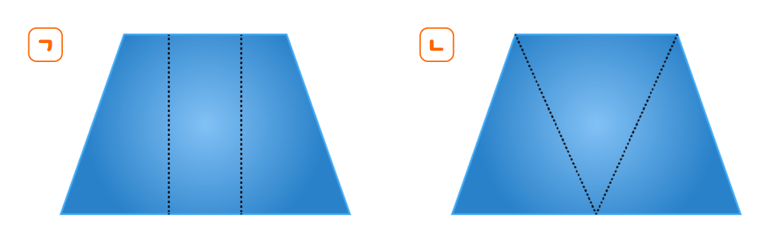


3-1
6. 분수와 소수
suh_h_0301_06_0002_401_1
02 똑같이 나누어 볼까요
Θ Description & Function
문제 1
문제 2
문제 3
문제 4
문제 5
문제 6
문제 7
문제 8
기존 개발물 활용(4~8번) https://cdata2.tsherpa.co.kr/tsherpa/MultiMedia/Flash/2020/curri/index.html?flashxmlnum=yuni4856&classa=A8-C1-31-MM-MM-04-07-02-0-0-0-0&classno=MM_31_04/suh_0301_06_0002/suh_0301_06_0002_401_1.html
약물 사용
풀이 확인 시 팝업 화면 보임.풀이 화면은 다음 슬라이드.
답 칸 클릭하면 답 나타남. 정답 확인 버튼은 정답 가리기로 토글 됨.
도형을 똑같이 셋으로 나눈 것을 고르시오.
#2
#3
#4

Slide 33
3-1
6. 분수와 소수
suh_h_0301_06_0002_401_1
02 똑같이 나누어 볼까요
Θ Description & Function
문제 1
문제 2
문제 3
문제 4
문제 5
문제 6
문제 7
문제 8
<풀이 화면 선택 시 보이는 화면>
도형을 똑같이 셋으로 나눈 것을 고르시오.
똑같이 나누어진 도형은 나누어진 조각의 크기가 같습니다. 똑같이 나누어지지 않은 도형은 나누어진 조각의 크기가 다릅니다.

Slide 34
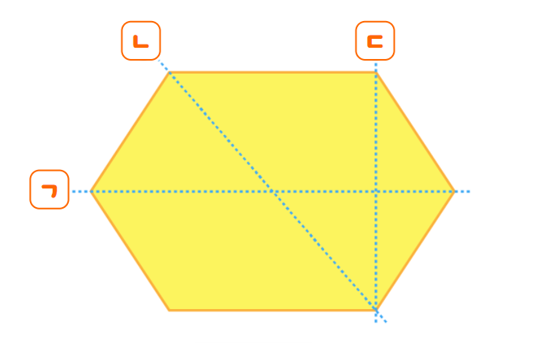

3-1
6. 분수와 소수
suh_h_0301_06_0002_401_1
02 똑같이 나누어 볼까요
Θ Description & Function
문제 1
문제 2
문제 3
문제 4
문제 5
문제 6
문제 7
문제 8
기존 개발물 활용(4~8번) https://cdata2.tsherpa.co.kr/tsherpa/MultiMedia/Flash/2020/curri/index.html?flashxmlnum=yuni4856&classa=A8-C1-31-MM-MM-04-07-02-0-0-0-0&classno=MM_31_04/suh_0301_06_0002/suh_0301_06_0002_401_1.html
이미지에 기호 약물 사용
풀이 확인 버튼 클릭 시 미니 팝업 화면 보임. (다음 슬라이드) 풀이 확인 버튼은 다른 색의 풀이 확인 버튼으로 토글됨.
답 칸 클릭하면 답 나타남. 정답 확인 버튼은 정답 가리기로 토글 됨.
도형을 똑같이 나눌 수 있는 점선을 모두 찾으시오.
#2
,
#3
#4

Slide 35
3-1
6. 분수와 소수
suh_h_0301_06_0002_401_1
02 똑같이 나누어 볼까요
Θ Description & Function
문제 1
문제 2
문제 3
문제 4
문제 5
문제 6
문제 7
문제 8
<풀이 화면 선택 시 보이는 화면>
도형을 똑같이 나눌 수 있는 점선을 모두 찾으시오.
똑같이 나누어진 도형은 나누어진 조각의 크기가 같습니다. , 으로 나눌 경우 도형을 둘로 똑같이 나눌 수 있습니다.
,

Slide 36


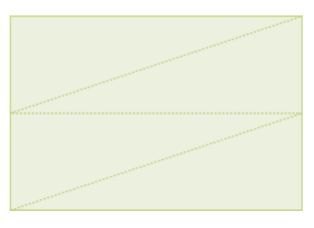
3-1
6. 분수와 소수
suh_h_0301_06_0002_401_1
02 똑같이 나누어 볼까요
Θ Description & Function
문제 1
문제 2
문제 3
문제 4
문제 5
문제 6
문제 7
문제 8
기존 개발물 활용(4~8번) https://cdata2.tsherpa.co.kr/tsherpa/MultiMedia/Flash/2020/curri/index.html?flashxmlnum=yuni4856&classa=A8-C1-31-MM-MM-04-07-02-0-0-0-0&classno=MM_31_04/suh_0301_06_0002/suh_0301_06_0002_401_1.html
약물 사용.
답 칸 클릭하면 답 나타남. 정답 확인 버튼은 정답 가리기로 토글 됨.
누구의 설명이 맞는지 쓰고, 그 이유를 써 보시오.
도화지를 똑같이 셋으로 나누었어.
#2
도화지를 똑같이 넷으로 나누었어.
도영
슬기
슬기, 슬기가 자른 조각을 겹쳐 보면 크기와 모양이 똑같기 때문입니다.
#3

Slide 37
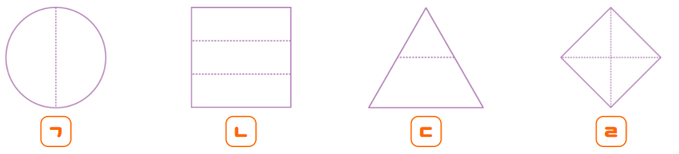


3-1
6. 분수와 소수
suh_h_0301_06_0002_401_1
02 똑같이 나누어 볼까요
Θ Description & Function
문제 1
문제 2
문제 3
문제 4
문제 5
문제 6
문제 7
문제 8
기존 개발물 활용(4~8번) https://cdata2.tsherpa.co.kr/tsherpa/MultiMedia/Flash/2020/curri/index.html?flashxmlnum=yuni4856&classa=A8-C1-31-MM-MM-04-07-02-0-0-0-0&classno=MM_31_04/suh_0301_06_0002/suh_0301_06_0002_401_1.html
기호 약물 사용
풀이 확인 클릭 시 풀이 표출(40번 슬라이드 참고)
답 칸 클릭하면 답 나타남. 정답 확인 버튼은 정답 가리기로 토글 됨.
이너 버튼(페이지 3개)
그림을 보고 물음에 답하시오.
#2
똑같이 둘로 나누어진 도형을 쓰시오.
#5
#3
#4

Slide 38
3-1
6. 분수와 소수
suh_h_0301_06_0002_401_1
02 똑같이 나누어 볼까요
Θ Description & Function
문제 1
문제 2
문제 3
문제 4
문제 5
문제 6
문제 7
문제 8
기존 개발물 활용 (3~7번) https://cdata2.tsherpa.co.kr/tsherpa/MultiMedia/Flash/2020/curri/index.html?flashxmlnum=yuni4856&classa=A8-C1-31-MM-MM-04-07-02-0-0-0-0&classno=MM_31_04/suh_0301_06_0002/suh_0301_06_0002_401_1.html
기호 약물 사용
풀이 확인 클릭 시 풀이 표출(40번 슬라이드 참고)
답 칸 클릭하면 답 나타남. 정답 확인 버튼은 정답 가리기로 토글 됨.
그림을 보고 물음에 답하시오.
#2
똑같이 셋으로 나누어진 도형을 쓰시오.
#3
#4

Slide 39
3-1
6. 분수와 소수
suh_h_0301_06_0002_401_1
02 똑같이 나누어 볼까요
Θ Description & Function
문제 1
문제 2
문제 3
문제 4
문제 5
문제 6
문제 7
문제 8
기존 개발물 활용 (3~7번) https://cdata2.tsherpa.co.kr/tsherpa/MultiMedia/Flash/2020/curri/index.html?flashxmlnum=yuni4856&classa=A8-C1-31-MM-MM-04-07-02-0-0-0-0&classno=MM_31_04/suh_0301_06_0002/suh_0301_06_0002_401_1.html
기호 약물 사용
풀이 확인 클릭 시 풀이 표출(40번 슬라이드 참고)
답 칸 클릭하면 답 나타남. 정답 확인 버튼은 정답 가리기로 토글 됨.
그림을 보고 물음에 답하시오.
#2
똑같이 넷으로 나누어진 도형을 쓰시오.
#3
#4

Slide 40
3-1
6. 분수와 소수
suh_h_0301_06_0002_401_1
02 똑같이 나누어 볼까요
Θ Description & Function
문제 1
문제 2
문제 3
문제 4
문제 5
문제 6
문제 7
문제 8
<풀이 화면 선택 시 보이는 화면>
그림을 보고 물음에 답하시오.
똑같이 둘로 나누어진 도형을 쓰시오.
똑같이 셋으로 나누어진 도형을 쓰시오.
똑같이 나누어진 도형은 나누어진 조각의 크기가 같습니다. 똑같이 나누어지지 않은 도형은 나누어진 조각의 크기가 다릅니다.
똑같이 넷으로 나누어진 도형을 쓰시오.

Slide 41
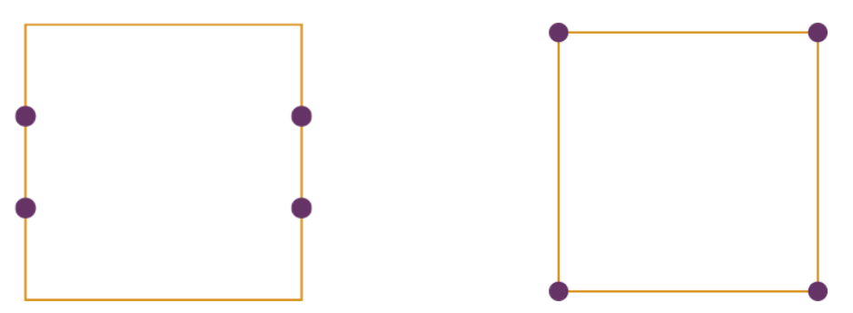
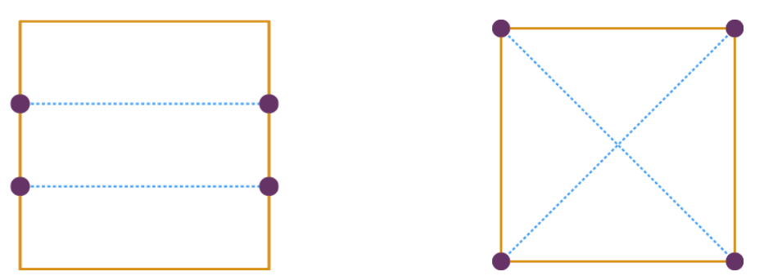
3-1
6. 분수와 소수
suh_h_0301_06_0002_401_1
02 똑같이 나누어 볼까요
Θ Description & Function
문제 1
문제 2
문제 3
문제 4
문제 5
문제 6
문제 7
문제 8
기존 개발물 활용 (3~7번) https://cdata2.tsherpa.co.kr/tsherpa/MultiMedia/Flash/2020/curri/index.html?flashxmlnum=yuni4856&classa=A8-C1-31-MM-MM-04-07-02-0-0-0-0&classno=MM_31_04/suh_0301_06_0002/suh_0301_06_0002_401_1.html
손가락 약물 사용. - 클릭 시 효과 : 기존 개발물과 동일.
답 칸 클릭하면 답 나타남. 정답 확인 버튼은 정답 가리기로 토글 됨. 정답 화면은 다음 슬라이드.
점을 이용하여 도형을 똑같이 나누어 보시오.
#2
#2
똑같이 셋으로
똑같이 넷으로
#3

